Slide 1
答
辨
“知者”
答辩人：顾仁德

Slide 2
01
项目背景
02
产品功能
^{目录}
03
项目流程
^{CONTENT}
04
成果展示
05
总结

Slide 3
Part 1
项目背景

Slide 4
项目背景
信息如此发达的现代，学习逐渐从线下转为线上，线上除视频学习和文本学习外，很多人选择向特定老师进行学习，也就是“对人”的学习方式，寻找所需领域的专业人士，查看他的文章或视频。为了更好的满足这类需要，我们开发了这个针对“知乎”的用户的搜索引擎。主要功能是按照关键字找到可能需要的用户从而查看他的全部文章和问题。

Slide 5
Part 2
产品功能

Slide 6
产品功能
获取用户输入的关键字句后，进行分词后对数据库内10w+知乎用户数据进行elasticsearch搜索并依据知乎用户的用户名，个人信息，和文章名返回相应结果
①
附属的小功能：提供多个媒体网站的热搜榜单并依据热度汇总为整一个的热搜榜单，天气和友链跳转等
②

Slide 7
Part 3
项目流程

Slide 8
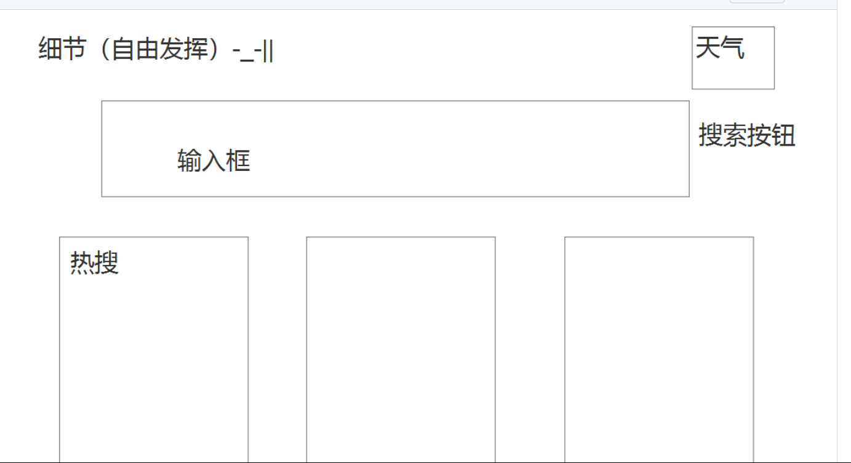
首先对网站的整体布局进行一个初步的设计
1
项目流程
2
3
4
使用html，css等语言进行模板样式页面的编写

Slide 9
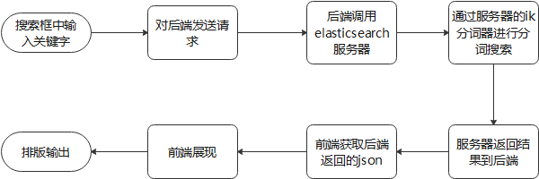
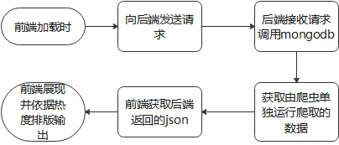
主要功能搜索引擎的实现和各网站热搜信息实时提取
搜索流程图:
1
2
项目流程
3
热搜获取流程图：
4

Slide 10
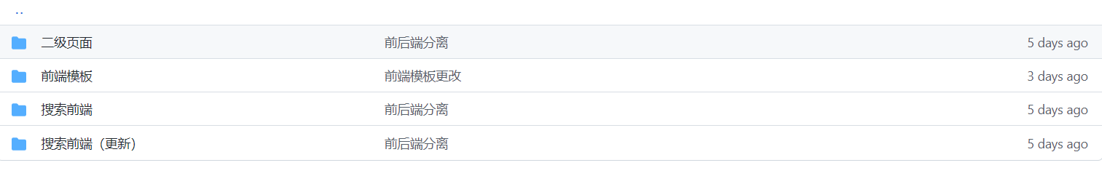
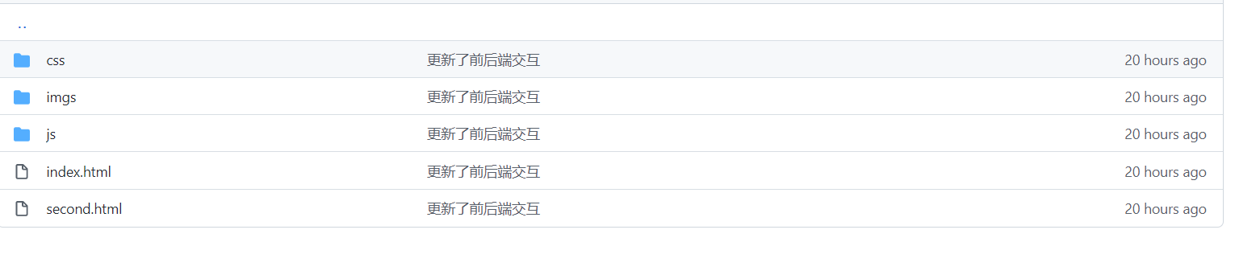
改写前端使其能与后端连接
1
2
项目流程
3
4

Slide 11
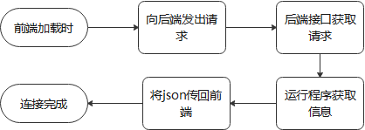
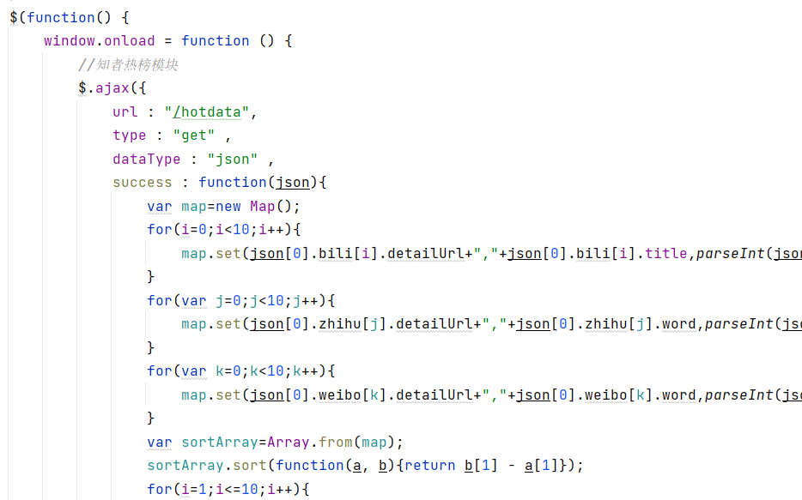
后端信息与前端网络连接和传输
1
项目流程
2
3
4

Slide 12
Part 4
成果展示

Slide 13
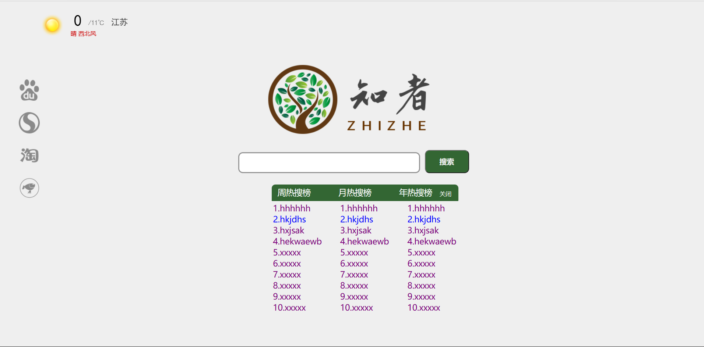
前端首页模板页面

Slide 14
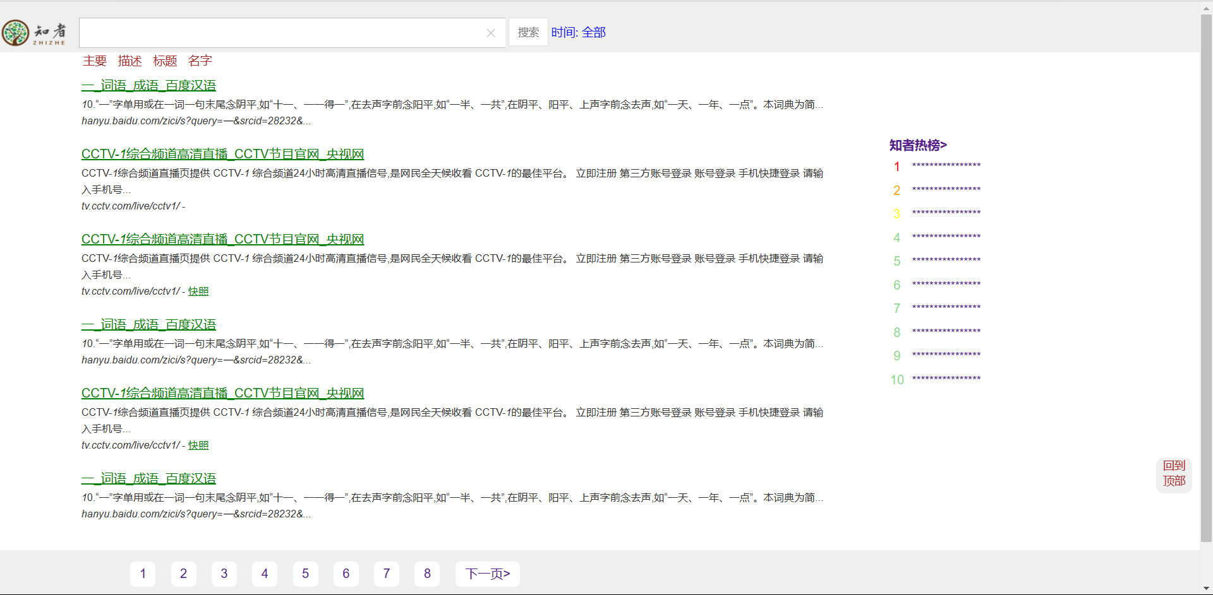
前端二级页面模板

Slide 15
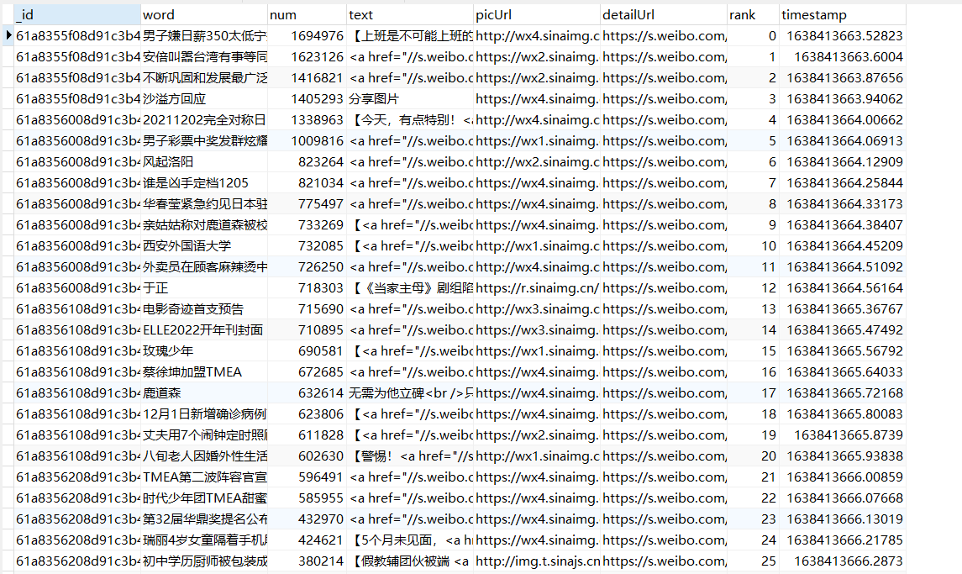
微博热搜数据

Slide 16
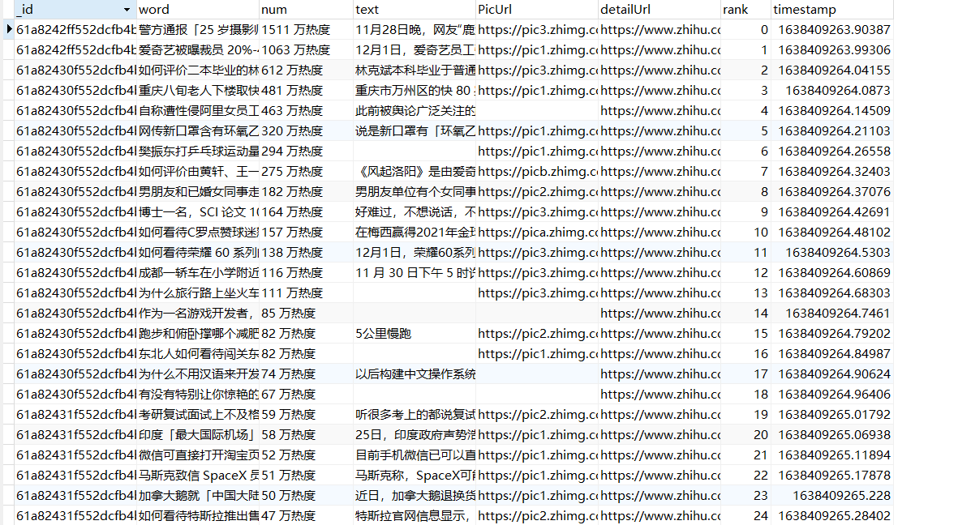
知乎热搜数据

Slide 17
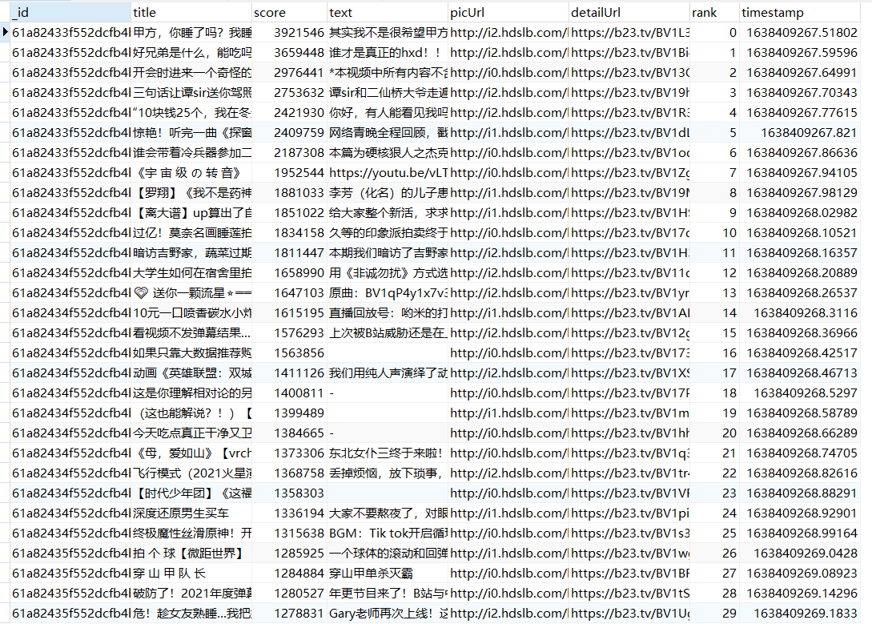
bilibili热搜数据

Slide 18
最终结果呈现

Slide 19
最终结果呈现

Slide 20
总结
THANKS!
以上内容是我们小组共同
恳请老师批评指正！

